Slide 1
Би гэhэн гансаараа,
Бидэ гэhэн олоороо

Slide 2
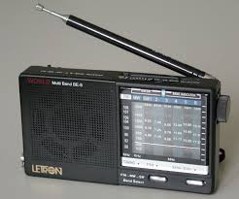
Энэ зурагуудые юу холбоноб? что объединяет эти иллюстрации?

Slide 3
Олондо мэдээсэл
тарааха арганууд.
Средства массовой
информации
(СМИ)

Slide 6
Новости
Вести
радио
сонин
сэнхир экран
интернет

Slide 7
Илалтын γдэрɵɵр
амаршалнаб!

Slide 9
Υнэтэй | дорогой
Υнэгγй | дешевый
мγнɵɵ γеын | современный
hонирхолтой | интересный
тааруу зохид | подходящий
аюулгγй | безопасный
тγлбэригγй | бесплатный

Slide 10
Сонин олондо мэдээсэл
тарааха арганууд тон
hонирхолтой,
зохид арга гэжэ hананаб.

Slide 11
Пример синквейна на тему «Урок»
1. Урок
2. Активный, интересный
3. воспитывает, развивает, учит
4. Дает возможность реализовать себя
5. Успех!

Slide 12
«Хэшээл» гэhэн темээр синквейн
1.Хэшээл
2. Эдэбхитэй, hонин
3. хγмγγжγγлдэг, хγгжэдэг, hургадаг
4. ɵɵрыгɵɵ харуулха арга γгэдэг
5. Амжалта!

Slide 13
Дахин уулзатараа
Баяртай!

